Slide 1



Testes de Usabilidade em Aplicações de Televisão Digital Interativa:
Avaliação e Redesenho da Interação Humano- Máquina
Rodrigo Zaratini da Silva
rodrigo.zaratini@sga.pucminas.br
Prof. Dr. João Benedito dos Santos Junior
Orientador
joao@pucpcaldas.br
Março 2018

Slide 2
Introdução
Objetivos
  Realizar Testes de Usabilidade em duas aplicações, com o objetivo de identificar possíveis problemas que interfiram na usabilidade da ferramenta, como dificuldade de navegação e interface com informações incompletas.
Resultados
  Com os resultados obtidos nos Testes de Usabilidade foi realizado uma análise dos pontos mais críticos avaliados pelos telespectadores para possíveis melhorias nas aplicações.

Slide 3
Caso da Aplicação “Em casos de Urgência”
Sobre a Aplicação
  A aplicação permite ao telespectador acesso a informações detalhadas sobre algumas situações de risco à saúde, com textos explicativos e vídeos em cada caso de urgência.
Teste de Usabilidade
  Grupo de 10 pessoas com diferentes perfis e idades (21- 56 anos).

Slide 4
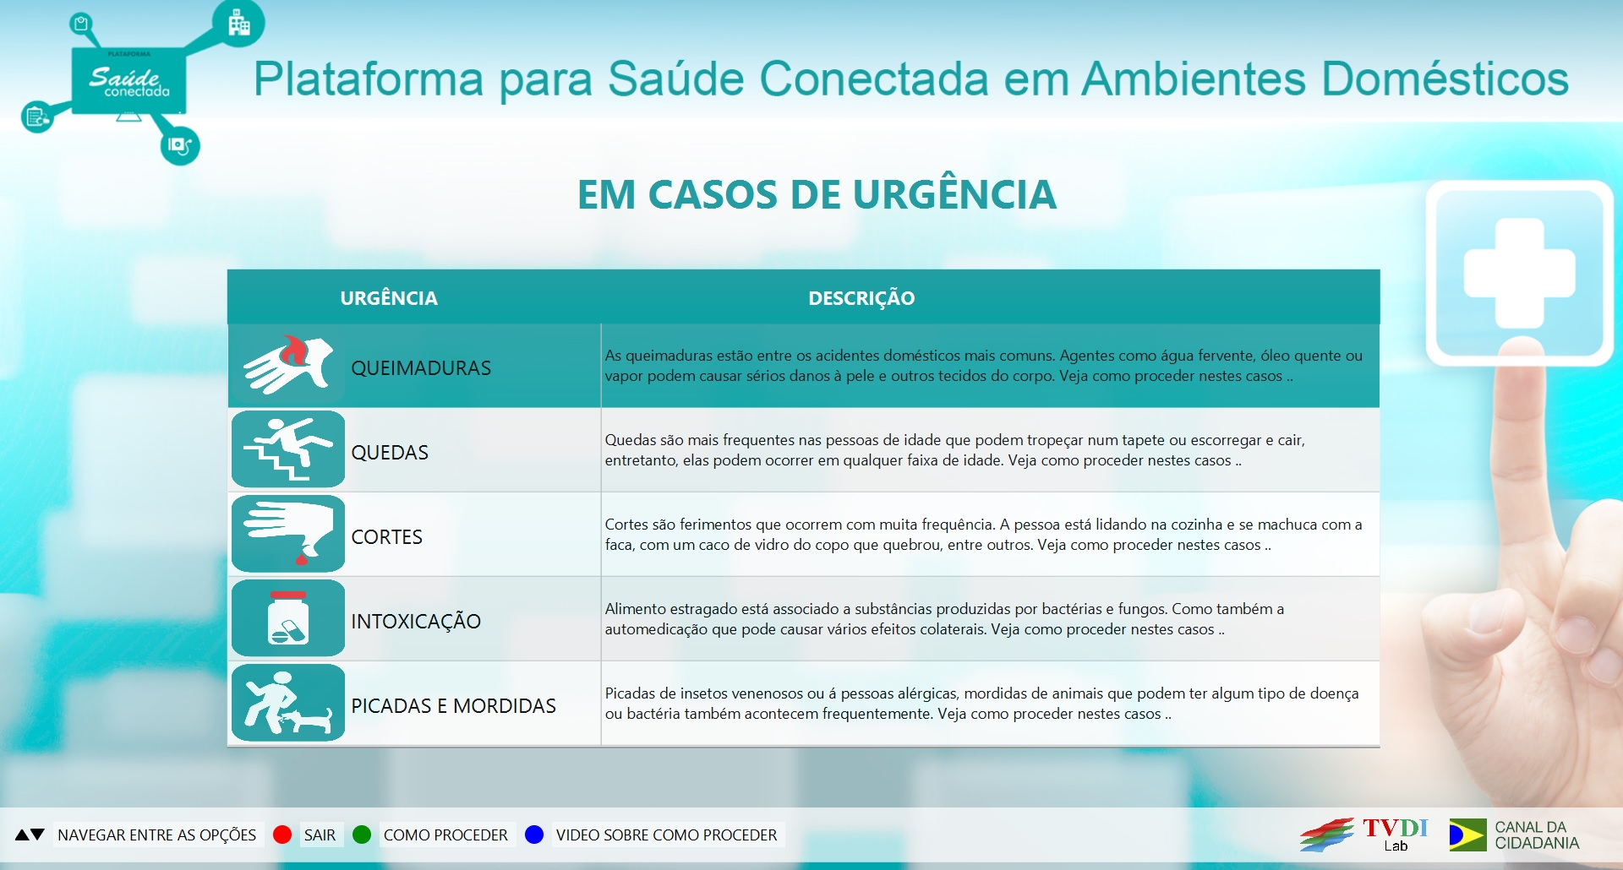
Aplicativo “Em casos de Urgência”

Slide 5
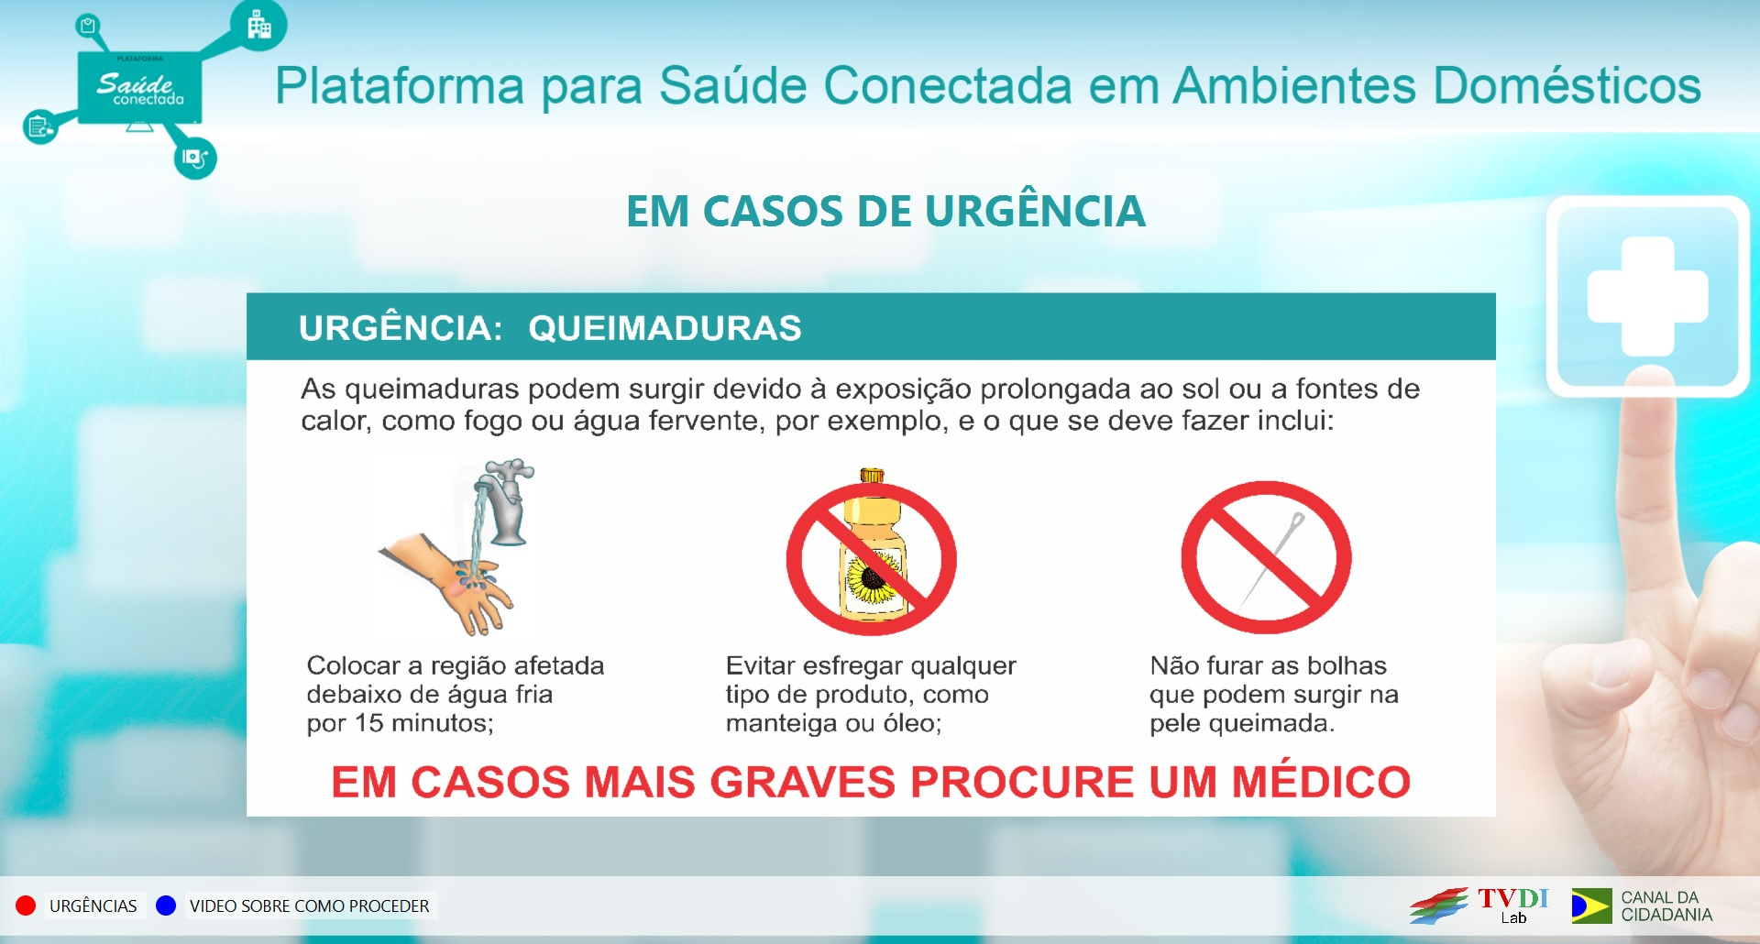
Aplicativo “Em casos de Urgência”

Slide 6
Principais Mudanças Sugeridas
  Mudança de cores e plano de fundo.
  Retirar descrições da Tela inicial.
  Deixar somente ícones na Tela inicial.
  Remover loop do vídeo.
  Adicionar botão pause/stop no vídeo.
  Botões na legenda mais sugestivos (correção de botões).

